Slide 1
Tendencias, evolución de los libros electrónicos universitarios
José Antonio Cordón
Universidad de Salamanca

Slide 3
Investigación en aumento
Le Motiv (Boullier; Crépel, 2013) y CsaHadopi (2012) para Francia
Pew Research Center, para USA (Rainie; Duggan, 2012)
Belgica(Lefebvre, 2013)
Alemania, (Gary, 2013),
Italia (Peresson, 2013)
Ministerio de Cultura, Fundación Germán Sánchez Ruperez, E-Lectra, EPUC , España.
Springer, BISG, JISC, Library Journal, etc.

Slide 4
Libro electrónico Universitario
El libro electrónico en el ámbito científico ha sido abordado por estudios como el desarrollado por ACLS Humanities E-Book (HEB) a finales de 2009 y principios de 2010 para evaluar la viabilidad del uso de monografías científicas con la llegada de los lectores de libros electrónicos (ACLS, 2010). Los estudios de Brantley (Brantley, P., 2012), Lynch (Lynch, C., 2012), Morris-Babb y Henderson (Morris-Babb, M, Henderson, S., 2012), Springer (Walden, R., 2012) y McKiel (Mckiel, A.W., 2011) etc.

Slide 5
Con todos los matices las tendencias son coincidentes:
Tendencia al crecimiento de la oferta
Tendencia al crecimiento del consumo electrónico en detrimento del impreso
Tendencia a la ampliación de la oferta hacia entornos educativos mas completos y versátiles.

Slide 6
Contexto: Recepción
DeSaix y Henshaw (2011) muestra que el 90% de los estudiantes considera que la información que proporcionan los profesores sobre los e-books es un factor clave para adaptarse a los libros digitales y comprar algún soporte de lectura

Slide 7
Contexto: Recepción
Dennis (2010, 2011) publicó el informe de dos años de investigación sobre el uso de libros de texto electrónicos en la Universidad de Indianna,
Los estudiantes prefieren los libros de texto electrónicos cuando se ha efectuado una adecuada formación en su uso. En cuanto al aprendizaje se valoró especialmente la posibilidad de anotación y comentarios en los textos, con la particularidad de que los estudiantes que aprovecharon esta característica obtuvieron mejores rendimientos

Slide 8
Contexto: Recepción
National Association of College Stores sobre uso de libros electronicos entre los estudiantes (NACS, 2012): El 70% dispone de un dispositivo de lectura electrónico, y de estos el 40% lo ha comprado para usos académicos.
Sun et al (2012): los estudiantes perciben los libros electrónicos como potenciadores de la enseñanza.

Slide 9
Estudio Castilla y León
(febrero-junio 2012)

Slide 10
CONCLUSIONES
Conocimiento y uso
Razones de no uso
Fuente: Encuesta a usuarios

Slide 11
OFERTA NO ATRACTIVA
PROBLEMA DE LOS EDITORES
DIFICULTAD DE USO
PROBLEMA DE LAS BIBLIOTECAS
DESCONOCIMIENTO DE SU EXISTENCIA. NO NECESIDAD
PROBLEMA DE LOS DOCENTES
DIFICULTAD DE ACCESO
PROBLEMA DE LAS PLATAFORMAS
CONTENIDOS POCO ATRACTIVOS: ESTATICOS, NO INTERACTIVOS, NO COLABORACIÓN, NO INTERVENCIÓN
PROBLEMA DE LOS AUTORES Y DE LOS EDITORES

Slide 12
Capacidades Impresos vs Electrónicos
 | Impresos | Electrónicos
Medio Ambiente | 3 | 146
Accesibilidad | 111 | 145
Buscabilidad | 60 | 150
Compartir, socializar | 57 | 149
Recuperar intervenciones | 31 | 155
Navegabilidad | 140 | 50
Vinculación obras | 32 | 146
Organización contenido | 18 | 143
Exportación de contenido | 22 | 148
Facil uso | 146 | 53
Subrayar | 40 | 32
Tomar notas | 43 | 46
Oferta | 145 | 15
Legibilidad | 149 | 45
Facil citar | 143 | 141
Graficos | 145 | 41
Lectura completa | 143 | 44
Fuente: Encuesta a personal de la biblioteca y usuarios

Slide 13
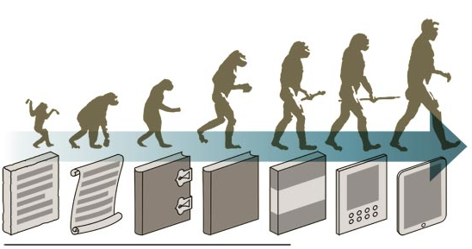
DEL HOMO TIPOGRAPHICUS AL HOMO DIGITALIS

Slide 14
Un fenómeno que adquiere especial relevancia en el entorno académico

Slide 15
Cambio de paradigma educativo: 2011
2001
2011
2021
Modelo dominante: lectura en papel
E-Learning vs. Presencialidad
Contenido = estático+ animaciones interactivas y pruebas
Mezcla de aprendizaje de aula, sesiones virtuales y contenido alojado en plataforma (aprendizaje mixto)
Oferta tradicional
Modelo dominante: Lectura digital
Se practica dentro de todas las actividades de aprendizaje (dentro y fuera del aula)
Contenido = libro de texto digital, interactivo, mas seguimiento y control de actividades.
Lectura social y colaboración en grupo, con la participación de un tutor
Contenidos en la nube y Apps
MOOCS, Online Colleges
HINTERGRUNDBILD 20TH CENTURY / FUTURE

Slide 17
Contexto de producción
Cualquier servicio de publicaciones ha de hacerse una pregunta fundamental : "asumiendo que la investigación primaria es original e importante, ¿cuál es el mejor medio para difundir esta al resto del mundo?”

Slide 18
Entorno Comunicación académica
IMPRESO
LEGIBILIDAD
LECTURABILIDAD
AUTOR
EDITOR
Editor
Equipo editorial

Slide 19
Comunicación Impresa
Impreso
Saber editorial
Saber documental
Eficiencia y precisión en la presentación de la información
Localización de la información
TABLAS, INDICES, BASES DE DATOS
Notes:
Las primeras fuentes de información ya mostraban el “saber editorial y documental y gracias a los instrumentos auxiliares, como las tablas y los índices se facilitaba la localización de la información.

Slide 20
Entorno Comunicación Digital
DIGITAL
LEGIBILIDAD
(E)
LECTURABILIDAD
(A,E)
Sociabilidad
Colaboración
(L,RSg, RSe)
VISIBILIDAD
(E,A,L, RSg, Rse)
USABILIDAD
Personalización
(L, SW, AP)
Encontrabilidad
(D, CM)
Apropiabilidad
(D)
Interoperabilidad
(SW, AP, D)
Descubribilidad
(D, SW)

Slide 21
Edición electrónica académica
Ecosistema digital
+ INMEDIATAS
+ ABIERTAS
+ TRANSPARENTES
+ COLABORIATIVAS
Edición digital
OAI-MPH
DUBLIN CORE
MAYOR INTEROPERABILIDAD
Productores
Usuarios
Notes:
Las primeras fuentes informatizadas las convirtieron en más inmediatas, abiertas, transparentes y se iniciaban en la mayor colaboración. Gracias a estándares como OAI.MPH y Dublin Core se ganó en interoperabilidad entre productores y usarios

Slide 22
Cambio de contexto
FUENTES 2.0
CAMBIOS DE ESTRUCTURA
Interactivas
Ricas en contexto
Fáciles de utilizar
COLABORACIÓN
INTERCAMBIO
Notes:
El gran salto con las fuentes de información se produce con las fuentes 2.0. En ella los cambios en la estructura son más fuertes y el marco de la colaboración e intercambio.
No sólo han cambiado la presentación, prestaciones y usos de las fuentes de carácter primario, como revistas, libros, tesis doctorales, contribuciones a congresos, directorios, enciclopedias, diccionarios, guías, etc., sino que se han transformado igualmente las herramientas encargadas de su control bibliográfico, almacenamiento y gestión, dando lugar a modelos regidos por el intercambio, la agregación, la colaboración y la difusión que convierte a las fuentes en más interactivas, fáciles de usar y ricas en contextos

Slide 23
Legibilidad
Lecturabilidad
Usabilidad
Visibilidad
Encontrabilidad

Slide 24
LECTOR DIGITAL
Multimodal
Multimedial
Multisensorial

Slide 25
Implica
Seleccionar
Mirar
Ojear
Cotejar
Explorar
Sintetizar
Expandir
Compartir
Evaluar
Etiquetar
Reapropiar
Socializar
Colaborar
Navegar
Buscar
y formas de atención
Nuevos hábitos

Slide 26
Para ello los libros han de convertirse en nuevos territorios documentales
Lo importante son los hipervínculos entre los textos y las relaciones prolijas que se pueden establecer entre ellos en un entorno descontextualizado.

Slide 27
El documento, la página, no son el núcleo de la organización del texto. Es el fragmento, la base de datos redaccional que se estructura y reune según el parecer del lector, que elabora mapas mentales y conceptuales más dinámicos y flexibles.
El libro se transforma en una base de datos, que propicia el pensamiento modular y agregativo, que nos permite transcender la página y el soporte para seguir el hilo conductor de una reflexión arborescente e inductiva.

Slide 28
Los editores han de enfrentarse ante un concepto de libro profundamente redefinido en el contexto digital, en el que la unidad de referencia no es el biblion sino los datos y los metadatos

Slide 29
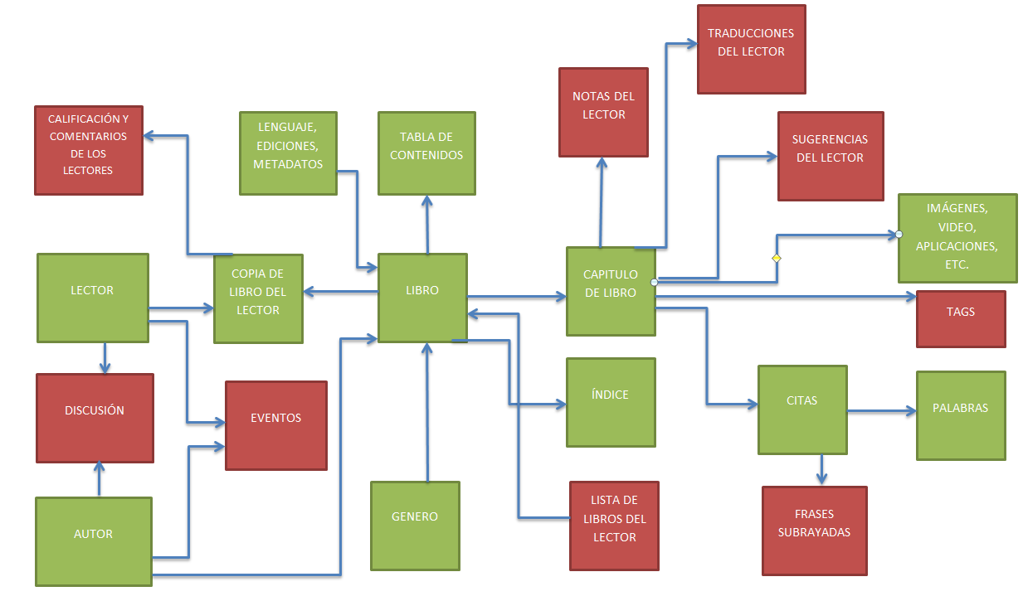

Slide 30
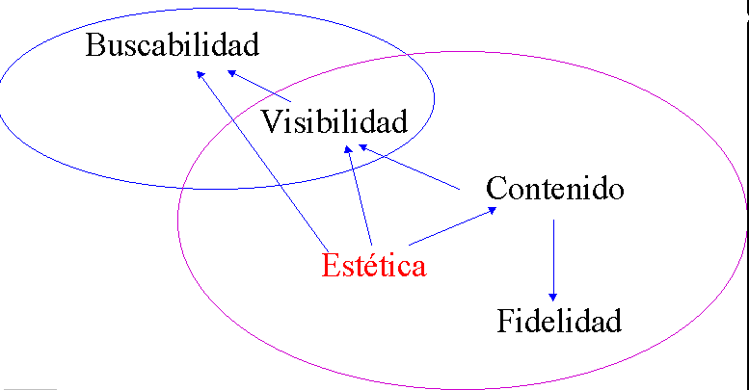
ARTICULACIÓN GRAFICO-DOCUMENTAL

Slide 31
Tendencias

Slide 32
En los dispositivos de lectura
Configuración de dos circuitos concurrentes (con un paulatino distanciamiento):
Uno de carácter mimético y conservador, reservado a los dispositivos de tinta electrónica
Otro de carácter más experimental e innovador con integración de todo tipo de soluciones multimedia y prestaciones de socialización y colaboración, inherente a los desarrollos de aplicaciones en tablet.

Slide 33
En las prácticas de lectura y escritura
Modelos de consumo nómada basados en la movilidad, la conectividad, la descarga: del internauta al mobinauta
Personalización de los contenidos.
Lectura fragmentaria, lectura social, Lectura conectada: : Lógica inductiva-Lógica Difusa
Socialización e intervención sobre los contenidos(Readmill, Copia, Openmargin, etc).

Slide 34
En el mercado de contenidos digitales
Importancia de las Start Up como factores de innovación y experimentación (Small Demons, Book Lamp, Chocosoft, Cream ebooks, etc.)
Difusión multicanal y multisoporte: desagregación estructura-contenido-diseño
Modelos de negocio múltiple: de la cadena de valor al ecosistema del contenido electrónico.
La desintermediación como elemento estructural del nuevo sistema
Nuevos géneros vinculados a las prestaciones de los nuevos soportes: libros enriquecidos, Vook, literatura transmedia, etc.
Nuevo concepto de documento, abierto, liquido, en permanente crecimiento.
Reinterpretación de los sistemas de legibilidad impresos mediante la editorialización de la web: DotDotDot, Readability, Magic Scroll, etc, integrados en sistemas de editorialización multiplataforma.

Slide 35
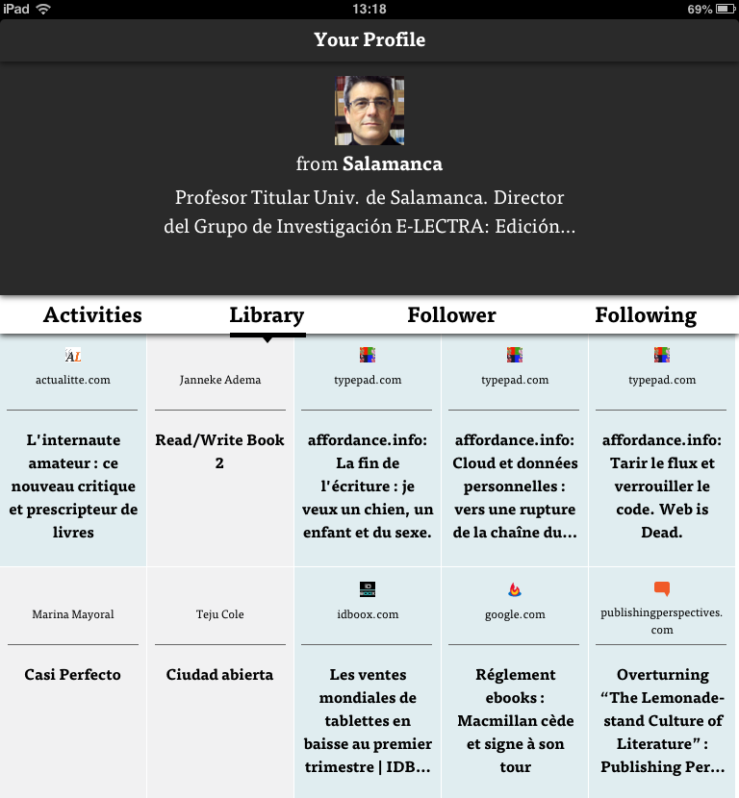

Slide 36
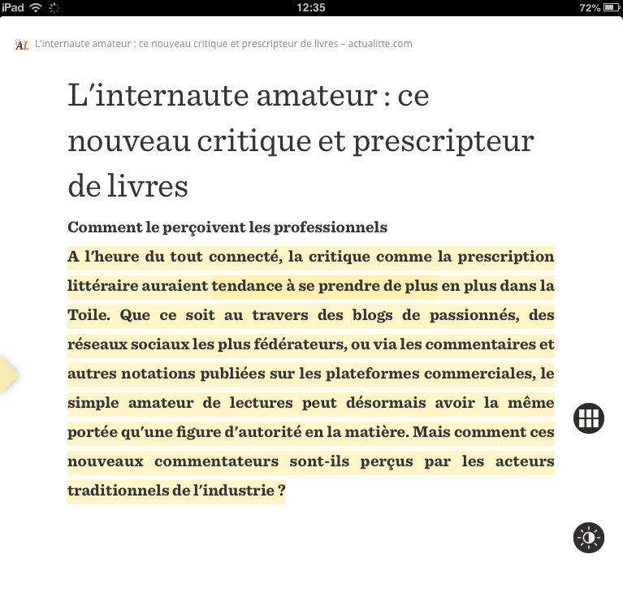

Slide 37
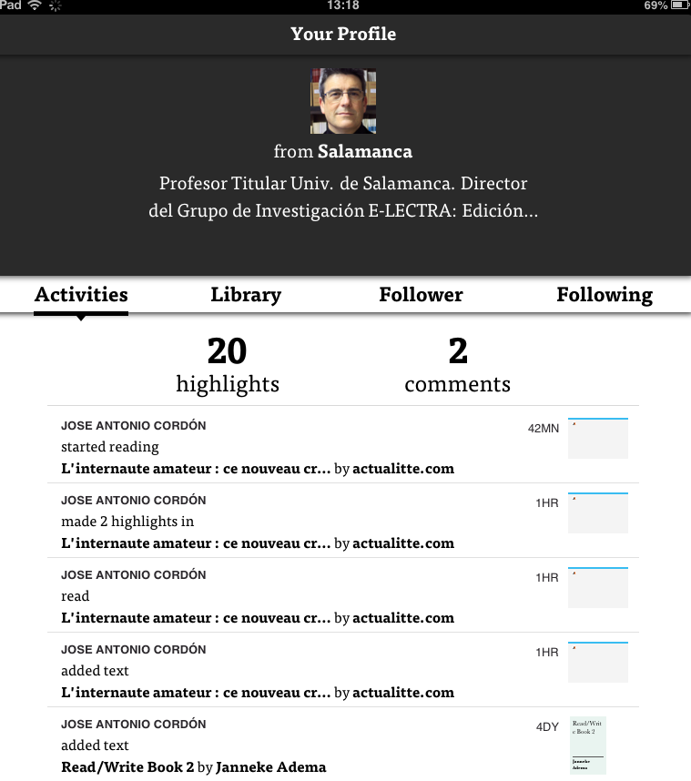

Slide 38
ACCESO ABIERTO
Proyecto OPAL (Open Educational Quality Initiative), OAPEN (Open Access Publishing in European Networks) Public Knowledge Project (PKP) con OPM (Open Monograph Proyect), Open Acces Textbook, etc.

Slide 39
Creación de App de editoriales o de obras
La necesidad de proporcionar información multidispositivo ha forzado a las editoriales al desarrollo de propuestas tecnológicas de carácter muy versátil pensadas para otros contextos.
Las app incorporan el concepto de Transmedia, esto es el desarrollo de un contenido sobre varios medias diferenciando el contenido desarrollado y las capacidades de interacción en función de las especificidades de cada media

Slide 40
Autopublicación
Las posibilidades de publicación van desde la edición de obras impresas, a la edición de obras digitales exclusivamente, a la combinación de ambas, financiadas por el autor, financiadas por los lectores, o colgadas sin pago alguno de la red para que sean valoradas por los internautas. Esto ha multiplicado exponencialmente las posibilidades de publicar y los manuscritos circulantes
Mayor integración del autor en el ecosistema de circulación de las publicaciones que le afectan

Slide 41
Libro como sitio
El libro electrónico se aproxima así a un sitio web que exige la atención permanente de editores y autores para fidelizar a su lectorado.
Obras como trabajos en permanente crecimiento y evolución.

Slide 42
Libros de texto electrónicos y Plataformas de Enseñanza
Constitución de “Integrated Learning Systems” (ILS) plataformas de enseñanza on-line que incluyen materiales de los cursos, grupos de estudio y todo el conjunto de recursos de carácter interactivo y de referencia necesarios para el desarrollo de un programa académico
Milestones, Alexander Street Press, que ha recibido varios premios, Soomo, Biblioboard, son algunos ejemplos de estas iniciativas

Slide 43
Son sitios dirigidos a personas digitalmente formadas.
Están sustentados en la Web. Aunque alguna haya desarrollado aplicaciones para dispositivos móviles su funcionamiento se articula en torno a la consulta en streaming para que se pueda acceder desde todo tipo de dispositivos.
Su fundamento radica en el desarrollo de servicios, flexibles, adaptables a cada contexto educativo y a los curricula particulares de las entidades participantes

Slide 44
Personalización de los contenidos por parte del docente que podrá asignar aquellos contenidos que mejor se adecuen a cada una de las materias, total o parcialmente.
Interactividad para alumnos y profesores.

Slide 45
Networked Publishing
La clave de los nuevos sistemas de producción distribución se artícula en torno a lo que Berg (2013) denomina como “Networked Content Provision” que se basan en el consumidor y la personalización de necesidades más que en suministro indistinto al mercado.
Inkling, por ejemplo. El 16 de enero de 2013, en la conferencia anual de Digital Book World, anunció un nuevo sistema para que los editores ganaran en visibilidad y rentabilidad: Content Discovery Platform (CDP), desarrollando igualmente Inkling Habitat.
Kno Advance es un sistema de enriquecimiento y mejora de libros que permite a cualquier editor enviar un texto plano y recibir una obra enriquecida.

Slide 46
Conclusiones
La palabra clave para un modelo sostenible es la Calidad. El crecimiento sostenible del mercado pasa por dotar a las obras de la consistencia y coherencia que garanticen su máxima legibilidad y lecturabilidad

Slide 47
Conclusiones
Los nuevos modelos de negocio pasan por la flexibilidad en los sistemas de publicación (fragmentación, desagregación, venta por capítulos, corpus editoriales, etc.)

Slide 48
Conclusiones
Las editoriales han de tener la capacidad de ofrecer modelos de acceso personalizados (Streaming, compra, suscripción, alquiler) que faciliten la acomodación a las necesidades de los diferentes tipos de usuario

Slide 49
Conclusiones
Desarrollar una oferta según los modelos 2.0. Esto es, que la intervención de la editorial no acabe con la venta de la obra, sino que ofrezca una serie de servicios de valor añadido.

Slide 50
Conclusiones
Quienes detentan los metadatos, controlan el acceso a la información y garantizan la visibilidad y descubribilidad del libro electrónico, permitiendo desarrollar servicios complementarios de valor añadido.
El cuidado por los metadatos es también el cuidado por los autores y por el catálogo.

Slide 51
Conclusiones
Las colecciones de libros electrónicos en bibliotecas universitarias continúan creciendo, pero su integración en las bibliotecas está siendo lenta y a veces no del todo satisfactoria.
Uno de los problemas fundamentales es que aún existen importantes lagunas de contenidos, y poco material disponible en idiomas distintos del inglés.

Slide 52
Conclusiones
Existen importantes barreras para que haya una completa aceptación por parte de los usuarios y bibliotecas como:
Las lagunas en normalización de formatos
Las limitaciones de uso (como interacción con el texto, posibilidades de acceso múltiple, impresión, descarga)
Las posibilidades de préstamo interbibliotecario.

Slide 53
CONCLUSIONES
Los libros electrónicos han de responder a las carácterísticas del lector universitario y las nuevas práctias de lectura
Entre las capacidades nuevas desarrolladas se encuentran:
Mayor inteligencia visual.
Gusto por la hipertextualidad o acceso no lineal a la información.
Inmediatez.
Mayor capacidad de resolución de problemas sin necesidad de consultar manuales.
Mayor capacidad de socialización en red.

Slide 54
CONCLUSIONES
Los docentes y los libros de texto han de adaptarse a los nuevos sistemas de comunicación con los alumnos.
La presencia de los docentes en redes sociales, blogs y otros entornos colaborativos será habitual.
La inserción del libro de texto en plataformas de lectura social y el desarrollo de entornos de personalización de los contenidos será cada vez más importante

Slide 55
CONCLUSIONES
Los editores han de:
Garantizar que las plataformas de lectura digital faciliten un aprovechamiento pleno por parte del todo el alumnado, incluido aquel que sufre algún tipo de discapacidad.
Ofrecer una mejora permanente de la usabilidad y accesibilidad, asi como la existencia de formatos estandarizados para el material electrónico
Garantizar que los libros de texto electrónicos están disponibles en una variedad de formatos (para tablets ios, android, dispositivos móviles, en streaming, etc.) sin limitaciones de software, con garantías de interoperatividad que faciliten la tarea de los estudiantes y profesores.
Determinar métodos que garanticen una evaluación constante de los libros de texto electrónico, independientemente de la plataforma en la que se encuentre.
Favorecer el empleo de la métrica ofrecida por las plataformas para la toma de decisiones

Slide 56
Conclusiones
El libro de texto digital no es el producto de una migración de lo analógico a lo digital.
Es un producto nuevo en donde concurren contenidos y servicios, enriquecimiento y renovación permanente.

Slide 57
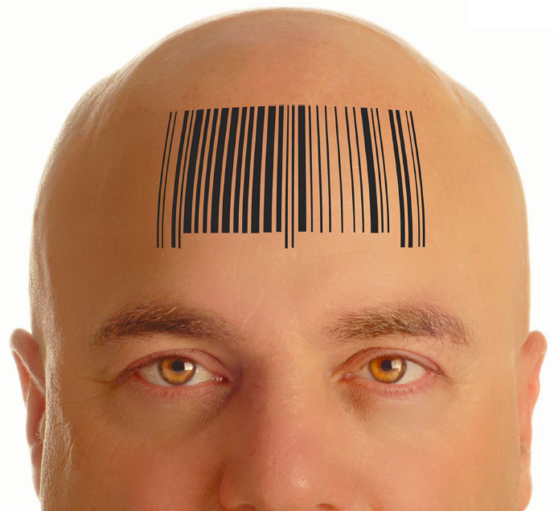
Libros electrónicos Universitarios: Pensar en digital

